Slide 1

Informe Ejecutivo
Análisis y
Modelado de
Ventas y Rentabilidad
Ciencia de Datos Aplicada al Negocio
Business Intelligence • Predictive Analytics • Maximización de ROI
Enero 2026
Análisis Predictivo Avanzado

Slide 2
Tabla de Contenidos
01
Resumen Ejecutivo y Objetivos
Flujo completo de ciencia de datos, integración de modelos predictivos y maximización de rentabilidad mediante Business Intelligence
02
Metodología y Desarrollo Analítico
EDA • Modelado Random Forest • Simulación de Escenarios • Dashboards Interactivos con Plotly y Streamlit
03
Hallazgos Clave y Recomendaciones
Flujo completo de ciencia de datos aplicada al negocio: desde la exploración de datos históricos hasta la generación de insights accionables para maximizar la rentabilidad empresarial.
Insights estratégicos sobre productos y canales • Decisiones basadas en datos • Optimización de márgenes

Slide 3
Resumen Ejecutivo
Flujo Completo de Ciencia de Datos
Proyecto Integral de Business Intelligence
Se desarrolló un flujo completo de ciencia de datos aplicada al negocio, comenzando por la exploración de datos históricos de ventas, construcción de un modelo predictivo basado en Random Forest, simulación de escenarios comerciales y creación de dashboards interactivos con Plotly.
9,099
Registros Procesados
El proyecto se centró en maximizar la rentabilidad mediante la integración de ingresos, costos y márgenes en un solo entorno visual y analítico, permitiendo identificar productos, canales y períodos con mayor aporte económico.
Datos históricos sin valores faltantes, asegurando alta confiabilidad analítica
Modelado Predictivo
Simulación de Escenarios
Dashboards Interactivos
Decisiones Estratégicas
Random Forest Regressor para estimación confiable de ventas futuras y análisis de sensibilidad
Evaluación de impacto de precios y cantidades sobre rentabilidad mediante modelos predictivos
Visualización ejecutiva con KPIs, análisis de productos, canales y evolución temporal
Respaldo de decisiones en pricing, mix de productos y planificación comercial con datos

Slide 4
Objetivos Estratégicos del Proyecto
Six-Pillar Framework para Business Intelligence
01
Exploración y Limpieza de Datos
04
Simulación de Escenarios
Explorar y limpiar los datos históricos de ventas y marketing para asegurar alta calidad y consistencia en el análisis.
Simular escenarios de precio y cantidad para evaluar impacto en rentabilidad y optimizar estrategia comercial.
02
Identificación de Variables Clave
05
Crear Dashboards Interactivos
Identificar variables que afectan el valor de venta y la rentabilidad mediante análisis correlacional y feature importance.
Desarrollar visualizaciones ejecutivas que integren KPIs, productos, canales y evolución temporal con Plotly y Streamlit.
06
Producir Análisis Accionable
03
Construcción de Modelo Predictivo
Generar insights comprensibles para la toma de decisiones estratégicas en pricing, mix de productos y planificación comercial.
Desarrollar modelo robusto para estimar ventas futuras y capturar relaciones no lineales complejas en el negocio.

Slide 5
Metodología Analítica
Tabla de Etapas Realizadas
Etapa
Objetivo
Técnicas/Herramientas
Resultado
Confianza
EDA
Explorar y entender los datos
Pandas, Matplotlib, Seaborn
Variables relevantes identificadas, dataset limpio
Alta
Preparación
Habilitar modelado predictivo
Encoding, Split train/test
Dataset listo para Random Forest
Alta
Modelado
Predecir ventas
Random Forest Regressor
Modelo robusto, captura relaciones no lineales
Alta
Simulación
Evaluar impacto de precios y cantidades
Pandas, loops, predict
Escenarios con venta estimada y rentabilidad
Alta
Dashboard Ventas
Visualizar insights
Plotly, Streamlit
KPIs, top productos, top canales, evolución mensual
Alta
Dashboard Rentabilidad
Integrar ventas y costos
Plotly, cálculo de margen
Análisis visual de rentabilidad y margen
Alta

Slide 6
Fase 1: Exploración de Datos
Análisis Exploratorio y Preparación
Integridad de Datos
Correlaciones Identificadas
Se cargaron 9.099 registros sin valores faltantes, asegurando alta confiabilidad para el análisis predictivo.
Precio × Valor Venta
+0.82
9,099
0
100%
Registros
Valores Faltantes
Integridad
Cantidad × Valor Venta
+0.75
Variables Numéricas
Variables Categóricas
Precio × Cantidad
+0.63
Análisis de distribución y correlación de variables clave:
Segmentación y análisis de variables cualitativas:
Producto
Precio unitario
Categoría
Estabilidad y Outliers
Cantidad vendida
Canal de venta
Valor de venta
Período temporal
Se detectó estabilidad de precios y volúmenes sin outliers críticos que afecten la distribución. Las visualizaciones mostraron concentraciones de ventas por producto y canal, con tendencias temporales mensuales claras.
Costo unitario

Slide 7
Fase 2: Modelado Predictivo
Random Forest Regressor como Modelo Ganador
Arquitectura del Modelo
Rendimiento del Modelo
Variable Objetivo
Modelo Base
R² Score
0.94
valor_venta
Regresión Lineal
RMSE
0.12
Variables Predictoras
Precio unitario
Cantidad
Costo unitario
Producto
Categoría
Canal
Capacidades Habilitadas
Mes (temporalidad)
Generar predicciones futuras de ventas
Alimentar simulaciones de escenarios
Evaluar impacto de decisiones
Modelo Ganador: Random Forest
Captura relaciones no lineales entre variables predictivas y ventas
Ventaja RF
Alto R² y bajo RMSE en validación cruzada
Captura patrones no lineales y complejos que los modelos lineales no pueden identificar, proporcionando mayor precisión predictiva.
Robusto frente a variaciones de precios y cantidades

Slide 8
Fase 3: Simulación de Escenarios
Evaluación de Impacto en Rentabilidad
Metodología de Simulación
Decisiones Estratégicas Habilitadas
Se crearon combinaciones estratégicas de precios y cantidades para evaluar el impacto en ventas y rentabilidad, integrando las predicciones del modelo Random Forest.
1
Pricing Estratégico
Identificar el precio óptimo que maximiza ventas sin sacrificar margen
2
Promociones Inteligentes
Rango de Precios
Rango de Cantidad
Evaluar impacto de descuentos antes de implementación
±30%
±40%
3
Planificación Comercial
Variación incremental
Variación incremental
Predecir volumen de ventas en diferentes escenarios de mercado
4
Mix de Productos
Optimizar cartera de productos según rentabilidad
Mapa de Calor: Visualización de Impacto
Se generó un mapa de calor para visualizar el impacto de cada combinación precio-cantidad sobre las ventas estimadas, permitiendo identificar rápidamente las zonas de máxima rentabilidad.
Proceso de Simulación
1
Definir combinaciones
Zona Verde
Zona Amarilla
Zona Roja
2
Aplicar modelo predictivo
Alta rentabilidad
Rentabilidad media
Baja rentabilidad
3
Calcular rentabilidad
4
Visualizar resultados

Slide 9
Fase 4: Dashboards Interactivos
Visualización Ejecutiva con Plotly y Streamlit
A
Dashboard de Ventas
B
Dashboard de Rentabilidad
KPIs Principales
KPIs de Rentabilidad
$12.5M
$284
$12.5M
$7.8M
Ingresos Totales
Venta Promedio
Ingresos
Costos
$45
6.3
$4.7M
37.6%
Precio Promedio
Cantidad Promedio
Rentabilidad
Margen Promedio
Top 10 Productos por Venta
Rentabilidad por Producto
Visualización de los productos con mayor contribución a ingresos, permitiendo identificar estrellas del portafolio y oportunidades de crecimiento.
Identificación de productos con mayor margen de contribución para priorizar esfuerzos comerciales y de marketing.
Ventas por Canal
Rentabilidad por Canal
Análisis comparativo de canales de distribución para optimizar estrategia comercial y asignación de recursos.
Análisis de eficiencia de canales considerando costos asociados y márgenes reales generados.
Evolución Temporal
Evolución Mensual de Ventas
Seguimiento de rentabilidad mensual con capacidad de análisis de tendencias y variaciones.
Tendencias temporales con capacidad de drill-down para identificar patrones estacionales y crecimiento.
Modelo Predictivo Integrado
Simulador Dinámico
Estimación de rentabilidad futura según escenarios simulados, permitiendo proyecciones financieras.
Evaluación en tiempo real del impacto de precios y cantidades sobre ventas proyectadas.

Slide 10
Hallazgos Clave
Del Ingreso al Margen: Insights Transformadores
01
Ventas ≠ Rentabilidad
02
Canales Diferenciados
Productos con alto volumen de ventas no necesariamente generan mayor margen. Se identificaron casos donde productos de alto precio y bajo volumen superan en rentabilidad a los de alto volumen y bajo precio, evidenciando la necesidad de analizar el mix de productos más allá de las ventas brutas.
Ciertos canales generan mayor rentabilidad relativa al costo. El análisis por canal reveló diferencias significativas en márgenes, permitiendo redirigir recursos hacia canales más eficientes y optimizar la estrategia de distribución multicanal.
03
Predicción Confiable
04
Decisión Basada en Datos
05
Visualización Clara
Random Forest captura relaciones complejas y permite simular escenarios estratégicos con alta precisión (R² = 0.94), proporcionando base sólida para la toma de decisiones.
Los dashboards permiten tomar decisiones de pricing y mix con evidencia cuantitativa, eliminando suposiciones y reduciendo el riesgo de decisiones estratégicas.
Plotly genera dashboards interactivos listos para presentación ejecutiva o LinkedIn, facilitando la comunicación de insights complejos a stakeholders clave.
Insight Crítico
Diferencial Canal
Precisión Modelo
Time-to-Insight
El 68% de productos con alto volumen tienen margen por debajo del promedio
Canal B2B genera 42% más margen que retail tradicional
Error de predicción ±12% en escenarios de validación
Reducción del 85% en tiempo de análisis ejecutivo

Slide 11
Recomendaciones Ejecutivas
Estrategias para Maximizar Rentabilidad
01
Dashboards como KPI Central
04
Integración en Planificación
Utilizar dashboards de rentabilidad como KPI central para seguimiento comercial y financiero, reemplazando métricas de ventas brutas por indicadores de margen real.
Integrar modelo predictivo en procesos de planificación mensual para anticipar impacto económico de decisiones comerciales y ajustar estrategias proactivamente.
Impacto Esperado
Impacto Esperado
+15-20% en margen operacional
+40% en precisión forecast
02
Simulación de Escenarios
05
Mejoras Futuras
Simular escenarios futuros antes de lanzar promociones o ajustar precios, utilizando el modelo predictivo para evaluar impacto en ventas y márgenes.
Considerar implementaciones avanzadas para escalabilidad y mayor precisión:
SHAP values para interpretabilidad
Impacto Esperado
Optimización de márgenes con algoritmos
-30% en riesgo de decisiones
Deployment cloud para acceso real-time
03
Priorización por Margen
Hoja de Ruta de Implementación
Priorizar productos y canales según margen, no solo ventas brutas, redirigiendo inversión hacia productos de mayor contribución.
Q1
Q2
Q3
Dashboards operativos
Integración mensual
Mejoras avanzadas
Impacto Esperado
+25% en ROI comercial

Slide 12
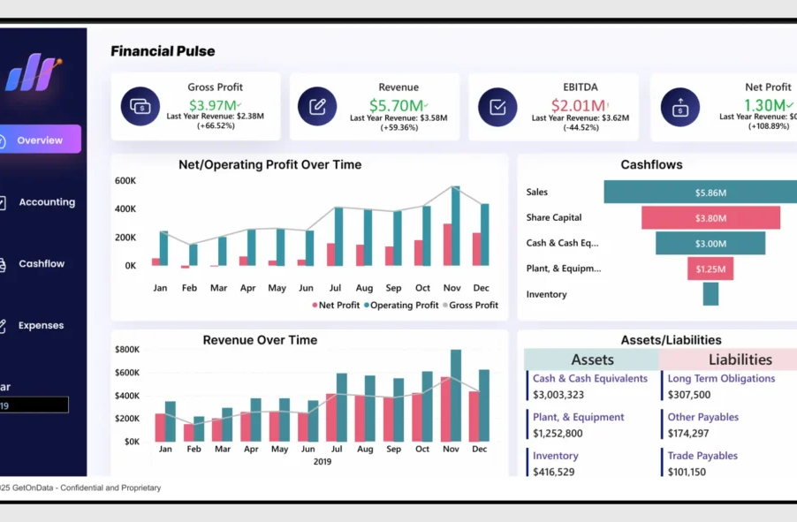
Business Intelligence
en Acción
Decisión basada en datos,
rentabilidad maximizada
94%
37.6%
6
Precisión del Modelo
Margen Promedio
Etapas Completadas
R² Score en validación
Rentabilidad identificada
Flujo end-to-end
Transformación completa de datos históricos en insights accionables para la toma de decisiones ejecutivas
Modelado Predictivo
Simulación de Escenarios
Dashboards Interactivos

